Slide 1
Landesweite Notfallplanung Wo steht RLP bei der Vorsorge für den Schutz des Kulturgutes?
Dr. Annette Gerlach
Archivtag RLP/Saarland
Neuwied 8. Mai 2023

Slide 2
Gliederung
Flutkatastrophe Ahrtal 2021
Rückblick
Evaluierung
Säulen der Notfallvorsorge
Einrichtungsebene
Regionale Ebene
Landesweite Ebene
Projekt Landesweite Notfallvorsorge

Slide 3
Flutkatastrophe Ahrtal 2021

Slide 4
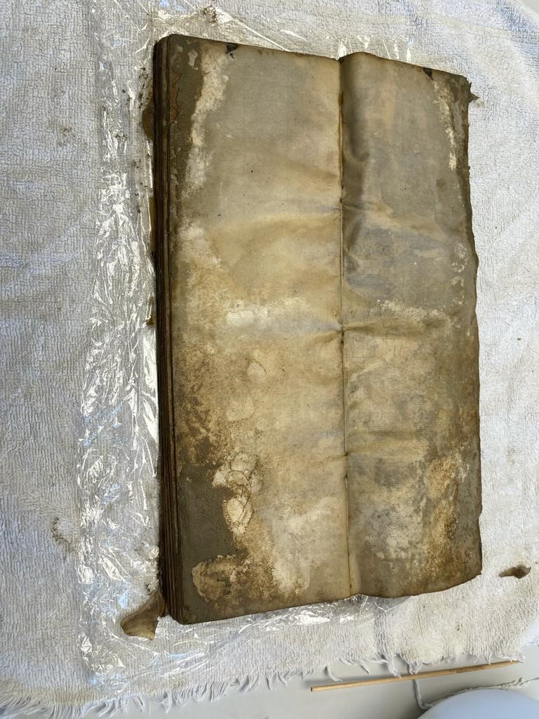
Rückblick Ahrtal 2021
„Seelenbuch“ (Schützenmuseum Ahrweiler)

Slide 5
Rückblick
LBE bekam vom MFFKI die Aufgabe der Koordination der Maßnahmen zum Kultur- gutschutz
Hilfsangebote aus Sachsen, Thüringen, Sachsen-Anhalt und Brandenburg
Einsatz des Kölner Notfallcontainers und des Notfall-LKWs aus Thüringen beim Stadtmuseum Ahrweiler

Slide 6
Rückblick
LBE: „im Hintergrund“ Koordination und Organisation von Rettungsmaßnahmen in enger Zusammenarbeit mit dem Museums-verband und der Landesarchivverwaltung
ein Einsatz der LBE vor Ort (Pfarrhaus Ahrweiler)
Zusammenfassung: keine wiss. Bibliothek betroffen, Museen z.T. (bes. verheerende Stadtmuseum Ahrweiler), Archive z.T.

Slide 7
Rückblick – Archiv
recht wenige Archive betroffen
Kapazitäten Tiefkühlmöglichkeiten (Gefriertrocknung)
Registraturgut geschädigt
Verantwortung für das Schriftgut – Kommunale Pflichtaufgabe

Slide 8
Evaluierung/Probleme
Kontakt zu den Katastrophenstäben gab es nicht
fehlende bzw. unzureichende Informations- wege, bes. zu den sonstigen Einsatzkräften
Notfallverbünde zu schwach
fehlende Ausstattung
fehlende Kenntnisse über Aufbewahrungs- situation vor Ort

Slide 9
Säulen der Notfallvorsorge

Slide 10
Säulen der Notfallvorsorge

Slide 11
Einrichtungsebene

Slide 12
Einrichtungsebene
Zum Notfallplan gehören als wichtigste Bestandteile:
Gefährdungsbeurteilung
Maßnahmen des Umgangs mit geschädigten Beständen
Vorrat an Notfallmaterialien zur Erstversorgung („Notfallset“)
Alarmierungsplan
regelmäßige Übungen
Zusammenarbeit mit Träger und „Blaulichtern“ vor Ort

Slide 13
Angebot der LBE
Hybride, modular aufgebaute Fortbildungsreihe im Jahr 2022 zur Unterstützung und Begleitung von 20 Institutionen bei der Erarbeitung eines Notfallplans für die eigene Einrichtung.
Notfallplanung wird weiterhin im Angebot der LBE-Fortbildungen sein.
Einzelberatung möglich
54 Einrichtungen, darunter 37 Archive erhielten Ende 2022 ein LBE-Notfallset; in 2023 werden weitere Einrichtungen ausgestattet

Slide 14
LBE-Notfallset
Das Set besteht aus 3 Boxen und 1 Karton (auf Rollwagen)
Box 1: Persönliche Schutzausrüstung (PSA) + Absicherung
Box 2: Verpackung + Dokumentation
Box 3: Reinigung + Verpackung
Karton: Folienabroller

Slide 15
LBE-Notfallset Inhalt: Bsp. Box 1 (PSA)

Slide 16
Regionale Ebene

Slide 17
Notfallverbünde RLP
In Koblenz und Speyer existieren Notfallver- bünde seit 2012
Der zunächst nur kommunale Notfallverbund in Mainz wurde 2022 ausgeweitet auf Einrichtungen anderer Träger in der Stadt.
In Trier, Neuwied und Idar-Oberstein gibt es erste Überlegungen, einen Notfallverbund zu gründen
In ländlichen Gegenden und anderen (mittel)großen Städten gibt es bisher jedoch keine Notfallverbünde.

Slide 18
Notfallverbünde RLP
Auf- und Ausbau von Notfallverbünden:
Die LBE plant Motivations- und Informations-veranstaltungen für Interessenten, die lokal oder regional einen Notfallverbund gründen wollen.
Dazu werden Informationsmaterialien incl. Muster für Vereinbarungen erarbeitet, sowie Einzelberatungen angeboten.

Slide 19
Landesweite Ebene

Slide 20
Landesweite Ebene
Kulturgutschutz muss anerkannter Teil der Katastrophenvorsorge des Landes RLP werden!
Ziel ist eine landesweit einheitliche Struktur in einer regionalen und fachlichen Vernetzung zusammen mit weiteren Partner wie z.B. VDR und Dienstleistern.
Die Zusammenarbeit mit dem Landesfeuer-wehrverband, dem THW und den Einsatz-kräften vor Ort muss genau abgestimmt und sehr eng sein.

Slide 21
Landesweite Ebene
Die „Blaulichter“ brauchen mit dem Notfallverbund RLP ein starkes, gut organisiertes Netzwerk, denn die Aufgabenteilung wird sein:
Bergung = Blaulichter
Erstversorgung = Notfallverbund

Slide 22
Projekt landesweite Notfallvorsorge
Vorlage eines Konzeptes zur landesweiten Notfallplanung „Kulturgut“ im Dezember 2021 im MFFKI durch LBZ, LBE, LAV und Museumsverband RLP
Einsetzen einer AG durch das MFFKI mit LBZ, LBE, LAV und Museumsverband sowie mit Landesfeuerwehrverband und Landesver-band des THW
Erfolgreiche Anmeldung von Haushaltsmitteln für 2023/24

Slide 23
Aufgaben der AG landesweite Notfallplanung
Prüfung folgender Themen:
Erstversorgung/Rahmenvertrag
Vorbereitung der Erstellung eines „Kulturgutkatasters“ → das sind: Kontaktdaten u.a. für Helfer bei der Bergung und Erstversorgung; Aufbau soll in 2023 erfolgen, u.a. durch Mitarbeit im „BKS-Portal“ (https://bks-portal.rlp.de/)

Slide 24
Aufgaben der AG landesweite Notfallplanung
Vorbereitung der Beschaffung von „Großgeräten“ (nach den Mustern des Kölner Containers und des Thüringer LKW, dazu einen Transporter) für die Erstver-sorgung bei größeren Notfällen
Überlegungen zur Bildung eines Netzwerkes für einen landesweit einheitlichen Notfallverbund
Erstes Treffen bestehender lokaler Verbünde mit weiteren Fachleuten am 22.9.2022

Slide 25
VIELEN DANK FÜR IHRE AUFMERKSAMKEIT!
Rückfragen gerne an gerlach@lbz-rlp.de oder an lbe@lbz-rlp.de

